Slide 1


Secretaria de
Gestão Pública
Secretaria da
Educação

Slide 2


O programa foi fundamentado em uma visão ambiciosa para a Rede Estadual de São Paulo em 2030
Ser um dos 25 melhores sistemas do mundo
Posicionar a carreira de professor entre as 10 mais desejadas do Estado
Equivalente
à média dos países da OCDE
Notes:
1
1

Slide 3



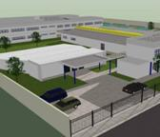

A visão do Programa Educação – Compromisso de São Paulo será concretizada com a execução de uma estratégia baseada em 5 pilares
s
Valorizar e investir
no desenvolvimento
do Capital Humano da Secretaria
Aprimorar as ações e a gestão pedagógica da Rede com foco no resultado dos alunos
1
2
Mobilizar, Engajar e Responsabilizar a Rede, os Alunos e a Sociedade em torno
do processo
de ensino-aprendizagem
Lançar as bases
de um novo
modelo de escola
e um regime na carreira do Magistério mais atrativo
5
3
4
Viabilizar mecanismos organizacionais e financeiros para operacionalizar o Programa

Slide 4
Plano de Ação Participativo para Escolas
2012
Instrumento para a construção de um caminho de melhoria
Secretaria de
Gestão Pública
Secretaria da
Educação

Slide 5
O Plano de Ação Participativo 2012
OBJETIVO ESTRATÉGICO
Contribuir para a disseminação e o aperfeiçoamento da cultura de gestão democrática, participativa e orientada para resultados.

Slide 6
O Plano de Ação Participativo 2012
OBJETIVOS ESPECÍFICOS
Fornecer um caminho com orientações claras sobre temas relativos a cada uma das 5 dimensões da gestão escolar, em consonância com os 5 pilares do Programa Educação – Compromisso de São Paulo;
2. Contribuir para o aperfeiçoamento da cultura institucional de auto-avaliação, planejamento e acompanhamento, com vistas à tomada de decisão conforme planejamento das ações, evitando o imediatismo do cotidiano;
3. Permitir o compartilhamento de objetivos e metas entre todos os membros da comunidade escolar, propiciando a unicidade de propósitos, a prática consistente, o companheirismo e a colaboração.

Slide 7
O Plano de Ação Participativo 2012
QUEM?
Têm como alvo a atuação dos gestores (Equipe da DE e Equipe da Escola).
O Supervisor de Ensino da escola será o principal orientador e divulgador desse instrumento dentro da rede.
É importante também estabelecer diálogo com os Conselhos de Escolas e Associação de Pais e Mestres (APM) para torná-los parceiros dessa empreitada.
Recomenda-se que seja construído da forma mais colaborativa possível, envolvendo a Comunidade Escolar (Funcionários, Professores, Equipe Gestora, Alunos e Pais).

Slide 8
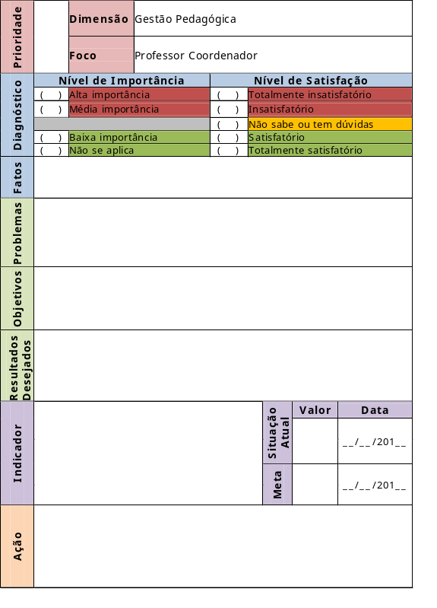
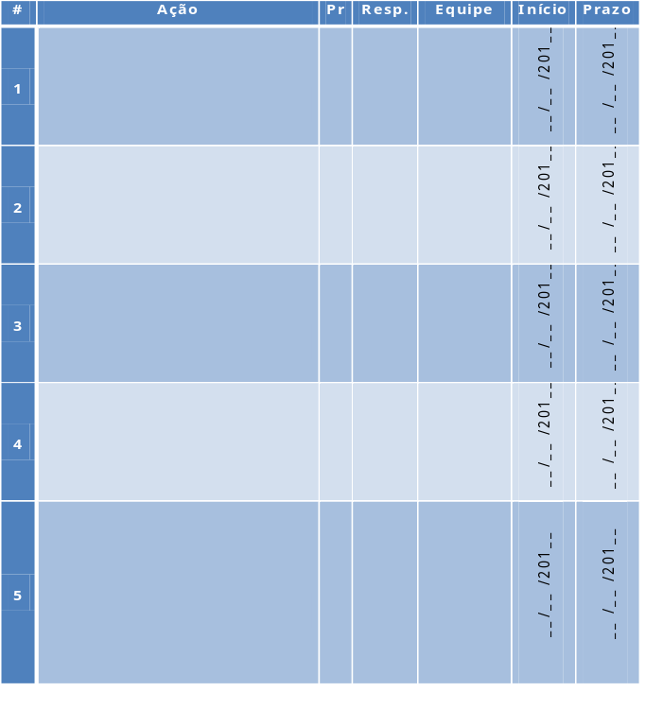
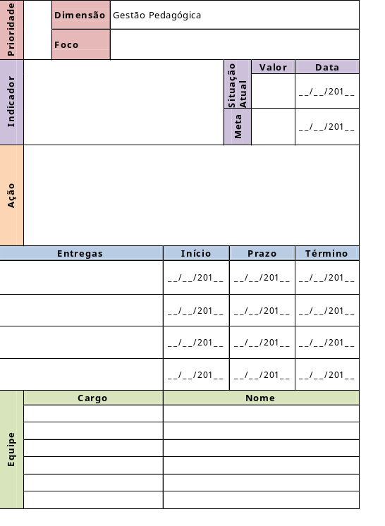
O Plano de Ação Participativo 2012
Parte II - Plano de Ação Consolidado
Construir um plano de ação para superar ou minimizar cada um desses problemas
Parte III - Painel de Acompanhamento do Plano de Ação
Implementar as ações planejadas e acompanhá-las ao longo do ano letivo
Parte I - Diagnóstico e Formulação de Ações:
Diagnosticar problemas críticos e formular ações dentro da governabilidade da própria escola

Slide 9
O Plano de Ação Participativo 2012
Componente | Descrição
Tutorial | Material elaborado coletivamente (SEE & SGP) , composto de 2 volumes: Vol 1 – Guia para Elaboração Vol 2 – Apoio ao Diagnóstico e à Formulação de Ações
Sistema Computacional | Facilita a elaboração pela Escolas e o acompanhamento pelos Supervisores e pela SEE.
Sistema de Acompanhamento | Está baseado em 4 pilares : Acompanhamento nas Escolas: Equipe gestora e Supervisor da Escola Acompanhamento na DE: Supervisor Articulador da DE Acompanhamento na SEE: Equipe PAP Acompanhamento por meio de Oficinas Técnicas
Oficinas Técnicas | Destinam-se a: Orientar a elaboração, execução e acompanhamento do PAP; Discutir eventuais melhorias e modificações do PAP para 2013; Analisar Problemas recorrentes e ações propostas nos PAPs; Compartilhar boas práticas.
Comunicação | Canal de diálogo com a Rede (dúvidas, apoio e informação): tinyurl.com/paparquivos, disponibiliza os materiais sobre o PAP pap@edunet.sp.gov.br Formulários de acompanhamento enviados às Diretorias de Ensino

Slide 10

O Plano de Ação Participativo 2012
PONTOS IMPORTANTES:
O PAP é uma ferramenta de planejamento construída para todas as escolas, em 2012 sobretudo para as 1203 escolas prioritárias - Saresp 2010-, de forma a contribuir para a organização e celeridade necessária ao cumprimento das metas previstas no Programa Educação Compromisso – São Paulo, conforme previsto em seu pilar 2 - Aprimorar as ações e a gestão pedagógica da Rede com foco no resultado dos alunos.

Slide 11

O Plano de Ação Participativo 2012
PONTOS IMPORTANTES:
II. As ações propostas devem revelar possibilidades de execução pela própria escola : é importante que a escola aponte as ações que estão no seu nível de governabilidade e em consonância com a formulação da política educacional da SEE, para que fique clara as responsabilidades de cada nível da estrutura administrativa no oferecimento das contrapartidas necessárias à execução efetiva da ação prevista.

Slide 12

O Plano de Ação Participativo 2012
PONTOS IMPORTANTES:
III. É necessário o envolvimento da comunidade escolar (Conselho de Escola, APM, Grêmio Estudantil, funcionários, professores, pais e alunos) na elaboração do Plano de Ação.
Mobilizar a comunidade escolar para refletir sobre as questões críticas da escola contribui para a efetividade do Plano. Por exemplo, pais e mães certamente poderão indicar ações para aumentar a participação da comunidade na APM. Os colegiados deverão participar da elaboração do PAP bem como referendar o Plano proposto.

Slide 13

O Plano de Ação Participativo 2012
PONTOS IMPORTANTES:
IV. O PAP é inspirado e complementar aos demais programas de gestão e formação (Progestão, Prêmio de Gestão Escolar) e alinhado aos 5 pilares do Programa – Educação Compromisso de São Paulo. Todos dialogam entre si através das 5 dimensões e das perguntas avaliativas buscando novas práticas de gestão escolar.
PAP
Pro gestão
Prêmio de Gestão Escolar
Programa Educação – Compromisso de São Paulo

Slide 14
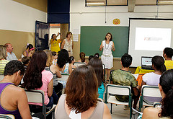
O Plano de Ação Participativo 2012
PONTOS IMPORTANTES:
V. O Supervisor de Ensino que participa das OTs é o responsável pela divulgação do PAP na Diretoria de Ensino e nas escolas sob sua responsabilidade. Sua atuação junto aos seus pares é fundamental.
O Supervisor de Ensino responsável pela(s) escola(s) prioritária (s) do seu setor de trabalho, é o principal orientador e divulgador do PAP bem como um dos principais agentes responsáveis pelo seu acompanhamento.

Slide 15
O Plano de Ação Participativo 2012
PONTOS IMPORTANTES:
VI. O PAP é um instrumento aberto, de caráter incremental e deverá ser aperfeiçoado ano a ano com a aplicação na Rede.
O PAP foi contruído colaborativamente com representação das diversas instâncias de decisão envolvidas no planejamento e na execução das ações previstas nos 5 eixos de gestão. Certamente, com a sua aplicação na rede, novas oportunidades de aprimoramento surgirão e ajustes e melhorias poderão ser incorporadas em suas próximas edições.
2012
2013
2014

Slide 16

O Plano de Ação Participativo 2012
PLANEJAMENTO ESTRUTURADO DE AÇÕES: Planejamento estruturado de ações é uma atividade inerente a toda organização seja ela pública ou privada. Não seria diferente no caso de nossas escolas estaduais.
PLANEJAMENTO ESTRUTURADO DE AÇÕES EFETIVAS
INEFICIÊNCIA DE
AÇÕES ALEATÓRIAS, IMPROVISADAS E
IMEDIATISTAS

Slide 17
O Plano de Ação Participativo 2012
Os passos para o Diagnóstico e Formulação do Plano de Ação e Acompanhamento
1.Analisar: Reflexão sobre a questão
2. Definir o nível de importância: relevância
3. Definir o nível de Satisfação: Diagnóstico
4. Descrever os fatos
6. Formular os objetivos
5. Descrever os problema
7.Formular os resultados que se deseja atingir
8. Construir Indicadores
9. Registrar a situação atual
10. Estabelecer as metas
11. Formular ações
12. Consolidar Plano de Ação
13. Acompanhar a Execução

Slide 18
O Plano de Ação Participativo 2012
Dificilmente um planejamento termina do mesmo jeito que começou...
O percurso deve ser periodicamente refeito, já que mudanças de cenário podem implicar na proposição de novas ações.
Diagnóstico
Planejamento
Ação
Acompanha- mento
Avaliação

Slide 19
O Plano de Ação Participativo 2012
Ações realizadas:
OT Diretores das Escolas Prioritárias - set/2011 ;
OT Supervisores de Ensino de Escolas Prioritárias - nov/2011 ;
OT Supervisores de Ensino de Escolas Prioritárias - dez/2011;
Publicação dos Volumes 1 e 2 do Plano de Ação Participativo para Escolas 2012 no Portal da SEE - fev/2012.
Próximos Passos:
Envio dos Volumes 1 e 2 do Plano de Ação Participativo para Escolas 2012 com carta do Senhor Secretário aos 91 Dirigentes de Ensino (mar/2012);
OT com Supervisores de Ensino (Jun/2012);
Disponibilização do sistema computacional;
Operação do Sistema de Acompanhamento
Secretaria de
Gestão Pública
Secretaria da
Educação

